Slide 1
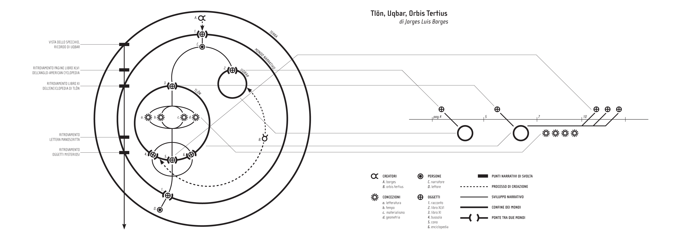
VISTA DESDE EL ESPEJO RECUERDO DE UQBAR
TIERRA
MUNDO NARRATIVO
DESCUBRIMIENTO DE LA PÁGINA DEL LIBRO XLVI DE LA ENCICLOPEDIA ANGLO AMÉRICANA
DESCUBRIMIENTO DEL LIBRO XI DE LA ENCICLOPEDIA DE TLÖN
DESCUBRIMIENTO CARTA MANUSCRITA
DESCUBRIMIENTO DEL OBJETO MISTERIOSO
CREADORES
PERSONA
PUNTOS DE INFLEXIÓN DE LA NARRATIVA
Borges
narrador
PROCESO DE CREACIÓN
Orbis Tertius
lector
CONCEPTOS
OBJETO
DESCUBRIMIENTO NARRATIVO
literatura
historia
FRONTERA DE LOS MUNDOS
tiempo
Libro XLVI
materialismo
Libro XI
geometría
brújula
PUNTO ENTRE DOS MUNDOS
cono
enciclopedia

